Slide 1
CHƯƠNG 6: SẮP XẾP
1
Đặt vấn đề
2
Một số phương pháp sắp xếp đơn giản
Sắp xếp kiểu phân đoạn (Partition Sort) hay Sắp xếp nhanh (Quick Sort)
3
4
Sắp xếp kiểu vun đống (Heap sort)
5
Sắp xếp theo kiểu hoà nhập (Merge-sort)
6
Những nhận xét cuối cùng

Slide 2
I. ĐẶT VẤN ĐỀ
Sắp xếp (Sorting) là quá trình bố trí lại các phần tử của một tập đối tượng nào đó, theo một thứ tự ấn định. Chẳng hạn thứ tự tăng dần (hay giảm dần) đối với một dãy số, thứ tự từ điển đối với các chữ, thứ tự theo vần của danh sách lớp…
Yêu cầu về sắp xếp thường xuyên xuất hiện trong các ứng dụng về công nghệ thông tin, với những mục đích khác nhau như: sắp xếp dữ liệu lưu trữ trong máy tính để tìm kiếm cho thuận lợi, sắp xếp các kết quả xử lý để in ra trên bảng biểu để dễ theo dõi…

Slide 3
I. ĐẶT VẤN ĐỀ
Các giải thuật sắp xếp được chia làm 2 loại: sắp xếp trong (internal sorting), và sắp xếp ngoài (external sorting).
Sắp xếp trong được thực hiện khi mà các đối tượng cần sắp xếp được lưu ở bộ nhớ trong của máy tính dưới dạng mảng, do đó sắp xếp trong còn được gọi là sắp xếp mảng.
Khi các đối tượng cần sắp xếp quá lớn, phải lưu ở bộ nhớ ngoài dưới dạng file, ta cần sử dụng các phương pháp sắp xếp ngoài, hay còn gọi là sắp xếp file.
Trong chương này ta chỉ xét tới các phương pháp sắp xếp trong (sắp xếp mảng).

Slide 4
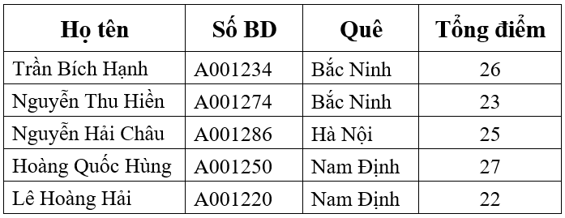
I. ĐẶT VẤN ĐỀ
Mảng cần được sắp xếp có thể là mảng các số nguyên, mảng các số thực, hoặc mảng các xâu ký tự…
Trong trường hợp tổng quát, các đối tượng cần được sắp xếp có chứa một số thành phần dữ liệu như:

Slide 5
I. ĐẶT VẤN ĐỀ
Tuy nhiên, trên thực tế không phải toàn bộ các thành phần dữ liệu đều được xem xét đến trong quá trình sắp xếp, mà chỉ một thành phần nào đó (hoặc một vài thành phần nào đó – nhưng trường hợp này ta sẽ không đề cập đến) là được chú ý tới. Thành phần như vậy ta gọi là khoá (key) sắp xếp.
Chẳng hạn, ta có một mảng các đối tượng sinh viên, mỗi sinh viên gồm các thành phần dữ liệu: Họ tên, ngày sinh, quê quán,…, và ta muốn sắp xếp các sinh viên theo vần của họ tên, khi đó họ tên là khoá sắp xếp.
Do khoá có vai trò đặc biệt như vậy nên sau này, khi trình bày các phương pháp cũng như giải thuật hay trong các ví dụ minh hoạ, ta sẽ coi khoá như đại diện cho các đối tượng và để cho đơn giản ta chỉ nói tới giá trị khoá.

Slide 6
I. ĐẶT VẤN ĐỀ
Thực ra phép đổi chỗ được tác động vào các đối tượng (gồm nhiều thành phần dữ liệu), nhưng ở đây ta cũng sẽ chỉ nói tới phép đổi chỗ đối với khoá, và bài toán sắp xếp bây giờ coi như được đặt ra một cách đơn giản với một dãy các khoá K₀, K₁,… K_{n-1} của mảng một chiều K có n phần tử, và K_{i} ≠ K_{j} nếu i ≠ j.
Tất nhiên giá trị của khoá có thể là số, là chữ và thứ tự sắp xếp cũng được qui định tương ứng với khoá.
Nhưng ở đây, vì mục đính chính là để trình bày và đánh giá các phương pháp sắp xếp, nên trong các ví dụ minh hoạ, để cho đơn giản và có sự nhất quán, ta sẽ coi giá trị khoá là số và thứ tự sắp xếp là thứ tự tăng dần.

Slide 7





II. MỘT SỐ PHƯƠNG PHÁP SẮP XẾP ĐƠN GIẢN
1. Sắp xếp kiểu lựa chọn (Selection sort)
Phương pháp sắp xếp này đã được trình bày trong mục “Tinh chỉnh từng bước” của chương 2.
Bước 1. Trình bày giải thuật bằng ngôn ngữ tự nhiên:
- Cho i chạy từ phần tử đầu đến phần tử ngay cuối, với mỗi i, thực hiện các thao tác sau:
+ Tìm phần tử min từ vị trí i cho đến hết, lưu vị trí đạt min tại m.
+ Nếu m > i thì đổi chỗ 2 phần tử tại vị trí i và m.

Slide 8
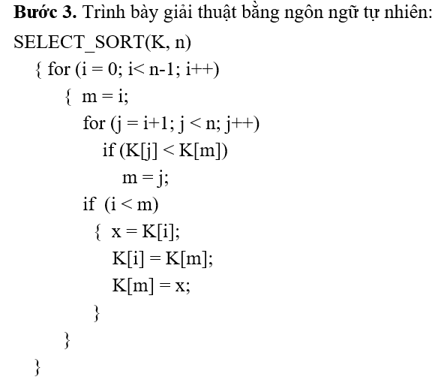
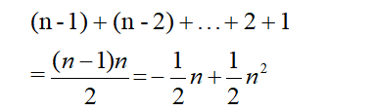
II. MỘT SỐ PHƯƠNG PHÁP SẮP XẾP ĐƠN GIẢN
1. Sắp xếp kiểu lựa chọn (Selection sort)
Đánh giá độ phức tạp tính toán:
Ta thấy phép toán tích cực ở đây là phép so sánh:
K[j] < K[m]
Số lần thực hiện phép toán tích cực là:
Vì vậy, thời gian thực hiện giải thuật này được đánh giá là:
T(n) = O(n²)

Slide 9
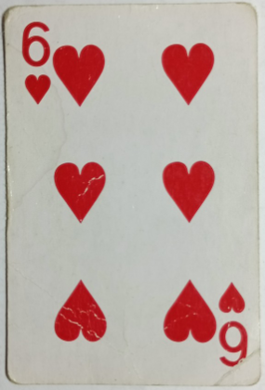
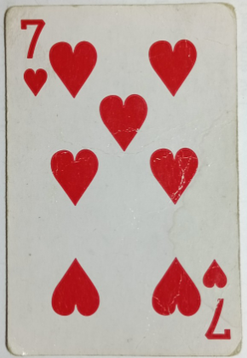
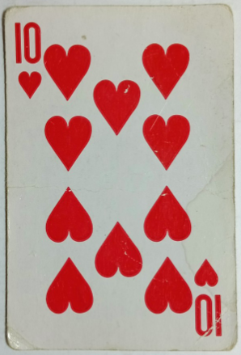
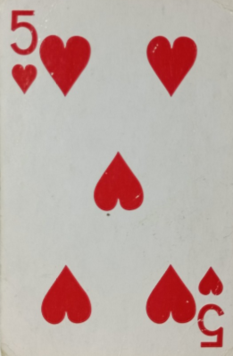
II. MỘT SỐ PHƯƠNG PHÁP SẮP XẾP ĐƠN GIẢN
2. Sắp xếp kiểu thêm dần (Insertion sort)
Nguyên tắc sắp xếp ở đây dựa theo kinh nghiệm của những người chơi bài:
Khi đã có i-1 lá bài đã được sắp xếp đang ở trên tay, nếu rút thêm lá bài thứ i nữa thì: so sánh lá bài mới lần lượt với lá bài thứ (i-1), thứ (i-2)… để tìm ra “chỗ” thích hợp và “chèn” nó vào chỗ đó.

Slide 10
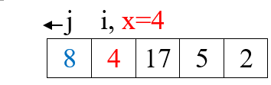
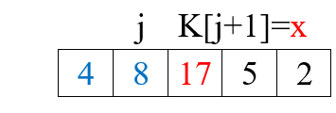
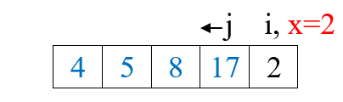
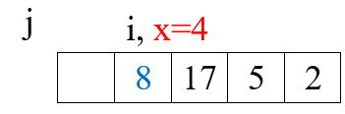
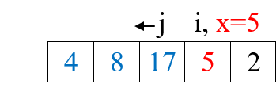
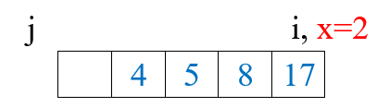
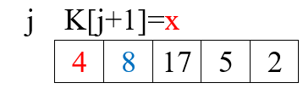
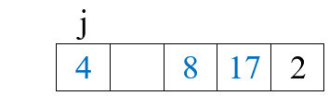
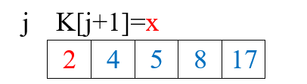
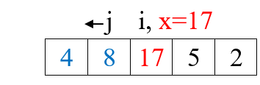
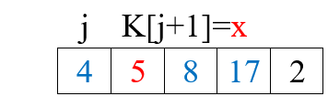
II. MỘT SỐ PHƯƠNG PHÁP SẮP XẾP ĐƠN GIẢN
2. Sắp xếp kiểu thêm dần (Insertion sort)
Ví dụ minh họa ý tưởng giải thuật:

Slide 11
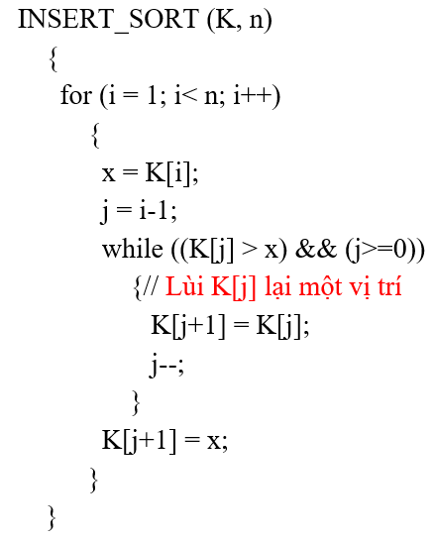

II. MỘT SỐ PHƯƠNG PHÁP SẮP XẾP ĐƠN GIẢN
Đánh giá độ phức tạp tính toán:
Ta thấy phép toán tích cực ở đây là phép so sánh:
2. Sắp xếp kiểu thêm dần (Insertion sort)
(K[j] > x) && (j>=0)
Rõ ràng số lượng phép so sánh phụ thuộc vào dãy khoá ban đầu:
- Trường hợp thuận lợi nhất ứng với dãy khoá đã được sắp xếp rồi. Như vậy ở mỗi lượt chỉ cần 1 phép so sánh, nên cần n-1 phép so sánh. Do đó: T_{tốt} (n) = O(n)
- Nhưng nếu dãy khoá ban đầu có thứ tự ngược với thứ tự sắp xếp thì ở lượt thứ i phải cần có i phép so sánh. Vì vậy, số lần thực hiện phép toán tích cực là:
Do đó: T_{xấu} (n) = O(n²)

Slide 12
II. MỘT SỐ PHƯƠNG PHÁP SẮP XẾP ĐƠN GIẢN
3. Sắp xếp kiểu đổi chỗ (Exchange sort)
Trong hai phương pháp sắp xếp nêu trên, tuy kỹ thuật đổi chỗ đã được sử dụng nhưng nó chưa trở thành một đặc điểm nổi bật.
Bây giờ ta mới xét tới phương pháp mà việc đổi chỗ một cặp khoá kề cận, khi chúng ngược thứ tự, sẽ được thực hiện thường xuyên cho tới khi toàn bộ bảng các khoá đã được sắp xếp.

Slide 13
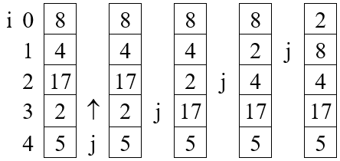
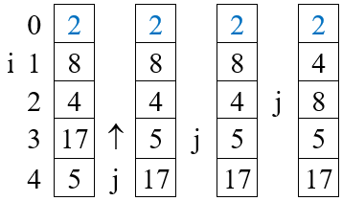
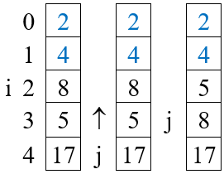
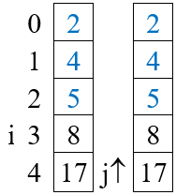
II. MỘT SỐ PHƯƠNG PHÁP SẮP XẾP ĐƠN GIẢN
3. Sắp xếp kiểu đổi chỗ (Exchange sort)
Ví dụ minh họa ý tưởng giải thuật:
Sau từng lượt sắp xếp các giá trị khoá nhỏ sẽ “nổi” dần lên giống như các bọt nước nổi lên. Vì vậy phương pháp này thường được gọi bằng cái tên khá đặc trưng là: sắp xếp kiểu nổi bọt (Bubble sort).

Slide 14
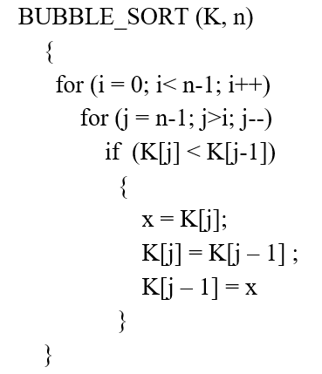
II. MỘT SỐ PHƯƠNG PHÁP SẮP XẾP ĐƠN GIẢN
3. Sắp xếp kiểu đổi chỗ (Exchange sort)
Đánh giá độ phức tạp tính toán:
Ta thấy phép toán tích cực ở đây là phép so sánh:
K[j] < K[j-1]
Số lần thực hiện phép toán tích cực là:
Vì vậy, thời gian thực hiện giải thuật này được đánh giá là: T(n) = O(n²)

Slide 15
III. SẮP XẾP KIỂU PHÂN ĐOẠN (PARTITION SORT) HAY SẮP XẾP NHANH (QUICK SORT)
1. Giới thiệu phương pháp
Sắp xếp kiểu phân đoạn là một cải tiến của phương pháp sắp xếp kiểu đổi chỗ.
Đây là một phương pháp khá tốt, do đó người sáng lập ra nó C.A.R Hoare, đã mạnh dạn đặt cho nó cái tên hấp dẫn là Quick Sort (sắp xếp nhanh).
Charles Antony Richard Hoare (Tony Hoare hay C.A.R. Hoare, sinh ngày 11 tháng 1 năm 1934) là một nhà khoa học máy tính người Anh, có lẽ nổi tiếng nhất vì đã phát triển giải thuật Quick sort (hay Hoare sort), một trong những giải thuật sắp xếp được sử dụng nhiều nhất thế giới, vào năm 1960.

Slide 16
III. SẮP XẾP KIỂU PHÂN ĐOẠN (PARTITION SORT) HAY SẮP XẾP NHANH (QUICK SORT)
Ý chủ đạo của phương pháp có thể tóm tắt như sau:
Chọn một khoá ngẫu nhiên nào đó của dẫy làm “chốt” (pivot). Mọi phần tử nhỏ hơn “khoá chốt” phải được xếp vào vị trí ở trước “chốt” (đầu dẫy), mọi phân tử lớn hơn khoá “chốt” phải được xếp vào vị trí ở sau “chốt” (cuối dãy).
1. Giới thiệu phương pháp
Muốn vậy, các phần tử trong dẫy sẽ được so sánh với khoá chốt và sẽ đổi vị trí cho nhau, hoặc cho chốt, nếu nó lớn hơn chốt mà lại nằm trước chốt hoặc nhỏ hơn chốt mà lại nằm sau chốt.
Khi việc đổi chỗ đã thực hiện xong thì dẫy khoá lúc đó được phân làm hai đoạn: một đoạn gồm các khoá nhỏ hơn chốt, một đoạn gồm các khoá lớn hơn chốt, còn khoá chốt thì ở giữa hai đoạn nói trên, đó cũng chính là vị trí thực của nó trong dẫy khi đã được sắp xếp, tới đây coi như kết thúc một lượt sắp xếp.
Áp dụng phương pháp như trên cho mỗi đoạn đó và tiếp tục làm như vậy cho đến khi mỗi đoạn chỉ còn 1 phần tử. Khi đó toàn bộ dãy đã được sắp.

Slide 17
III. SẮP XẾP KIỂU PHÂN ĐOẠN (PARTITION SORT) HAY SẮP XẾP NHANH (QUICK SORT)
i
i
j
j
Ví dụ minh họa ý tưởng giải thuật:
12
i < j, đổi chỗ 30 và 8
12 7 30 40 8 38 35
- Chọn phần tử đầu làm chốt.
j
i
2. Ví dụ và giải thuật
7 8 40 30 38 35
i > j, đổi chỗ 8 và chốt 12
12
Mục tiêu là phải đưa về:
j
i
8 7 40 30 38 35
. . . < 12 < . . .
8
12
i > j, đổi chỗ 7 và chốt 8
Đoạn 1
Đoạn 2
j
i
- Cho i xuất phát từ phần tử ngay sau chốt, nếu phần tử tại vị trí i nhỏ hơn chốt thì i tiến.
12
40
7 40 30 38 35
8
i > j, đổi chỗ 35 và chốt 40
j
i
8
12
35
40
i > j, đổi chỗ 30 và chốt 35
7 35 30 38
- Cho j xuất phát từ phần tử cuối, nếu phần tử tại vị trí j lớn hơn chốt thì j lùi.
8
12
35
40
Dừng
7 30 30 38
- Khi i và j dừng mà i < j thì đổi chỗ hai phần tử tại i và j, rồi tiếp tục cho i và j đi tiếp.
- Khi i > j thì đã tìm được vị trí của chốt chính là j, nên đổi chỗ phần tử chốt và phần tử tại j.
- Khi đó chốt đã ở đúng vị trí được sắp xếp thì cần thực hiện tiếp ý tưởng giải thuật với 2 đoạn.

Slide 18
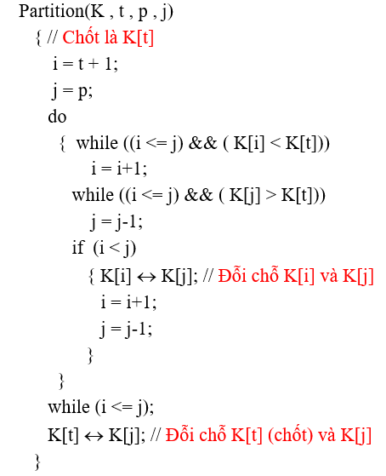
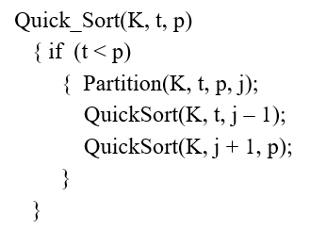
III. SẮP XẾP KIỂU PHÂN ĐOẠN (PARTITION SORT) HAY SẮP XẾP NHANH (QUICK SORT)
2. Ví dụ và giải thuật
j
j
t
i
i
j
p
12
2. Ví dụ và giải thuật
12 7 30 40 8 38 35
j
j
i
j
i
7 8 40 30 38 35
12
t
j
j+1
p
j-1
12
8 7 40 30 38 35
Đoạn 1
Đoạn 2

Slide 19
III. SẮP XẾP KIỂU PHÂN ĐOẠN (PARTITION SORT) HAY SẮP XẾP NHANH (QUICK SORT)
7
3. Nhận xét và đánh giá
12 12 30 40 8 38 35
Trước hết ta hãy để ý đến một vài chi tiết có ảnh hưởng tới hiệu lực của phương pháp, đồng thời cũng thể hiện rõ đặc điểm của phương pháp này.
3.1. Vấn đề chọn “chốt”
Theo giới thiệu chung thì chốt có thể chọn tuỳ ý trong dãy khoá đã cho, nhưng rõ ràng khi thể hiện giải thuật ta phải định ra một cách chọn khoá chốt cụ thể.
Nếu chốt ta chọn rơi vào đúng khoá nhỏ nhất (hoặc lớn nhất) của phân đoạn cần xử lý, thì sau mỗi lượt ta chỉ tách ra được một phân đoạn con có kích thước nhỏ hơn trước là 1 (vì đã bớt đi một khoá chính là “chốt”), và chính phân đoạn này sẽ được xử lý tiếp theo luôn.
Như vậy là ta đã quay trở lại phương pháp sắp xếp kiểu nổi bọt đơn giản. Việc chọn chốt như thế này đã dẫn đến tình huống xấu nhất của phương pháp.

Slide 20
3. Nhận xét và đánh giá
8 7 12 30 40 38 35
3.1. Vấn đề chọn “chốt”
30
Nếu gọi “trung vị” (median) của một dãy khoá là khoá sẽ đứng ở giữa dãy đó sau khi dãy đã được sắp xếp, nghĩa là nó lớn hơn một nửa số khoá của dãy và nhỏ hơn số còn lại, thì tốt nhất vẫn là chọn được đúng trung vị làm “chốt”.
Lúc đó sau mỗi lượt ta sẽ tách ra được hai phân đoạn con có độ dài gần như nhau và phân đoạn xử lý tiếp theo có kích thước chỉ bằng “nửa” phân đoạn đã chứa nó.
Nhưng làm sao có thể chọn được đúng trung vị? Nếu giả thiết: sự xuất hiện của các khoá trong dãy là đồng khả năng thì trung vị có thể là bất kỳ một khoá nào trong dãy.

Slide 21
3. Nhận xét và đánh giá
8 7 12 30 40 38 35
3.1. Vấn đề chọn “chốt”
8
30
Trong giải thuật trên, ta chọn khoá đứng đầu làm chốt là dựa trên cơ sở này.
Nhưng với cách chọn này, nếu dãy khoá có khuynh hướng đã theo thứ tự sắp xếp thì khả năng xấu nhất lại xuất hiện.
Khi dãy khoá có khuynh hướng đã theo thứ tự sắp xếp thì việc lựa chọn khoá đứng ở giữa dãy lại gặp thuận lợi.

Slide 22
3. Nhận xét và đánh giá
t
(t+p)/2
p
8 7 12 35 40 38 30
3.1. Vấn đề chọn “chốt”
Để dung hoà với cách chọn như trên, đồng thời cũng để kết hợp với một đề nghị sau này của Hoare là: “chọn trung vị của một dãy khoá có số lượng khóa nhỏ hơn, thuộc dãy khoá đã cho làm chốt”, R.C Singleton đã đưa ra một cách chọn là:
Chọn k_{q} là “chốt” với K_{q} là trung vị của ba khoá:
K_{t} , K_{[(t+p)/2]} , K_{p}
trong đó t và p là chỉ số của khoá đầu và khoá cuối của phân đoạn đang xét.
Các kiểu chọn khoá chốt còn được nhiều tác giả khác nữa đưa ra và cũng có nhiều kết quả đáng chú ý.

Slide 23
3. Nhận xét và đánh giá
3.2. Vấn đề phối hợp với cách sắp xếp khác
Khi kích thước của các phân đoạn đã khá nhỏ, việc tiếp tục phân đoạn nữa theo QUICK-SORT thực ra sẽ không có lợi.
Lúc đó sử dụng một phương pháp sắp xếp đơn giản lại tiện hơn. Vì vậy, QUICK-SORT thường không tiến hành triệt để mà dừng lại ở lúc cần thiết để gọi tới một phương pháp sắp xếp đơn giản, giao cho nó tiếp tục thực hiện sắp xếp với các phân đoạn nhỏ còn lại.
Kunth (1974) có nêu: 9 có thể coi là kích thước giới hạn của phân đoạn để sau đó QUICK-SORT gọi tới các phương pháp sắp xếp đơn giản.

Slide 24
3. Nhận xét và đánh giá
3.2. Đánh giá giải thuật
Gọi T(n) là thời gian thực hiện giải thuật ứng với một mảng n khoá, P(n) là thời gian để phân đoạn một mảng n khoá thành hai mảng con. Ta có thể viết:
T(n) = P(n) + T(j-t) + T(p-j)
Chú ý rằng P(n) = Cn với C là một hằng số
j
p
t
i
i
j
12
12 7 30 40 8 38 35
j
i
7 8 40 30 38 35
12
t
j-1
j
j+1
p
12
8 7 40 30 38 35
Đoạn 1
Đoạn 2

Slide 25
Gọi T(n) là thời gian thực hiện giải thuật ứng với một mảng n khoá, P(n) là thời gian để phân đoạn một mảng n khoá thành hai mảng con. Ta có thể viết:
3. Nhận xét và đánh giá
3.2. Đánh giá giải thuật
T(n) = P(n) + T(j-t) + T(p-j)
Chú ý rằng P(n) = Cn với C là một hằng số.
Trường hợp tốt nhất xảy ra khi mảng luôn luôn được chia đôi, nghĩa là:
Lúc đó:
T_{tốt}(n) = P(n) + 2T_{tốt}(n/2)
= Cn + 2T_{tốt}(n/2)
Người ta đã chứng minh được:
T_{tb}(n) = O(nLog₂n)
= Cn + 2(C(n/2) + 2T_{tốt}(n/2²)) = 2Cn + 2²T_{tốt}(n/2²)
. . .
= kCn + 2^{k}T_{tốt}(n/2^{k})
Quá trình gọi đệ quy sẽ dừng khi mảng con chỉ còn lại 1 phần tử, tức là khi:
n/2^{k} ≈ 1, hay k ≈ Log₂n
Log₂n
Do vậy T_{tốt}(n) = Log₂nCn + 2 T_{tốt}(1) = CnLog₂n + nT_{tốt}(1) = O(nLog₂n)

Slide 26
III. SẮP XẾP KIỂU PHÂN ĐOẠN (PARTITION SORT) HAY SẮP XẾP NHANH (QUICK SORT)
Bài tập: Minh hoạ diễn biến từng bước khi áp dụng giải thuật sắp xếp nhanh (Quick Sort) với dãy số:
15, 6, 35, 12, 10, 30, 14

Slide 27
IV. SẮP XẾP KIỂU VUN ĐỐNG (HEAP SORT)
Sắp xếp kiểu phân đoạn đã cho ta thời gian thực hiện trung bình khá tốt, nhưng trường hợp xấu của nó vẫn là O(n²).
Còn giải thuật sắp xếp Heap sort được đề xuất bởi J. W. J. Williams mà ta sẽ tìm hiểu sau đây luôn đảm bảo thời gian chạy tồi nhất là O(nlog₂n).
John William Joseph Williams (2 tháng 9 năm 1930 - 29 tháng 9 năm 2012) là một nhà khoa học máy tính người Canada gốc Wales, được biết đến nhiều nhất với phát minh vào năm 1964: Heapsort và cấu trúc dữ liệu nhị phân.
Với phương pháp sắp xếp này, dãy khoá sẽ có cấu trúc là cây nhị phân hoàn chỉnh và được cài đặt bằng mảng.

Slide 28
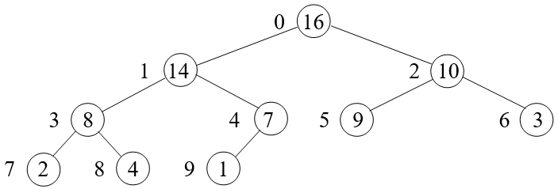

IV. SẮP XẾP KIỂU VUN ĐỐNG (HEAP SORT)
1. Giới thiệu phương pháp
Cấu trúc cây đặc biệt được sử dụng trong phương pháp này được gọi là đống.
1.1. Định nghĩa “đống”
Đống là một cây nhị phân hoàn chỉnh mà mỗi nút được gán một giá trị khoá sao cho khoá ở nút cha bao giờ cũng lớn hơn khoá ở nút con của nó.
Nhận thấy: Các cây con của các nút của một đống cũng là cây nhị phân hoàn chỉnh và cũng là đống.

Slide 29
1. Giới thiệu phương pháp
1.1. Định nghĩa “đống”
Ta thấy ngay rằng: nếu ta có một đống thì giá trị khoá ở nút gốc (mà ta sẽ gọi là “đỉnh đống” - nút được đánh số 0) chính là giá trị khoá lớn nhất trong dãy khoá ứng với đống đó.
Từ đó có thể hiểu: việc chọn ra khoá lớn nhất trong dãy khoá đã cho sẽ thuận lợi hơn nếu ta tạo được ra một đống ứng với dãy khoá này.
Ta đã biết: một cây nhị phân hoàn chỉnh có thể được cài đặt (biểu diễn) bằng mảng.
Vậy thì ngược lại: Một mảng biểu diễn một dãy giá trị khoá cũng có thể coi nó như dạng biểu diễn của một cây nhị phân hoàn chỉnh mà mỗi nút có gán một giá trị khoá tương ứng của dãy.
Dĩ nhiên cây này có thể chưa phải là đống.

Slide 30

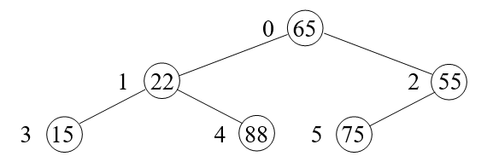
1. Giới thiệu phương pháp
1.1. Định nghĩa “đống”
Ví dụ: Nếu có dãy khoá được lưu trữ trong mảng K như sau:
thì có thể coi K là mảng biều diễn của cây nhị phân hoàn chỉnh có dạng:
Rõ ràng cây này chưa phải là đống.

Slide 31
1. Giới thiệu phương pháp
1.2. Phép tạo đống
Xét một cây nhị phân hoàn chỉnh có n nút, mà mỗi nút đã được gán một giá trị khoá. Cây này chưa phải là đống.
Muốn tạo nó thành đống thì làm thế nào?
Trước hết ta có nhận xét như sau:
- Trên cây nhị phân hoàn chỉnh có n nút thì chỉ có ⎣n/2⎦ nút được là “cha”.
- Một nút lá bao giờ cũng có thể coi là đống.
Từ đó ta thấy: có thể thực hiện phép tạo đống theo kiểu “từ đáy lên” (Bottom up), nghĩa là từ các cây con mà gốc có số thứ tự là:
⎣(n-2)/2⎦, ⎣(n-2)/2⎦ -1, ⎣(n-2)/2⎦ -2,…, 0
Ta sẽ bắt đầu từ những cây mà con của nó là lá, nghĩa là đã là đống.

Slide 32
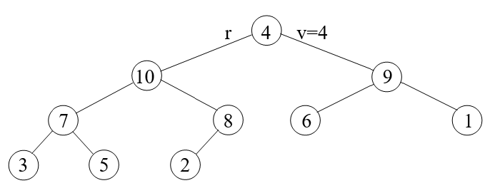
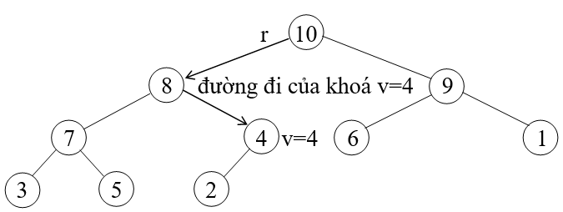
1. Giới thiệu phương pháp
1.2. Phép tạo đống
Do đó việc tạo đống này sẽ chỉ cần một phép xử lý chung, mà ta có thể phát biểu như sau:
“Hãy tạo thành đống cho một cây nhị phân hoàn chỉnh có gốc r, và gốc có 2 cây con đã là đống rồi”.
Ý tưởng thực hiện công việc này như sau:
Giải sử nút r chứa giá trị v, xuất phát từ r ta cứ đi tới nút con chứa giá trị lớn nhất trong hai 2 nút con, cho tới khi nào gặp phải một nút c mà 2 nút con của nó đều chứa giá trị < v (nút lá cũng là trường hợp riêng của điều kiện này).
Dọc trên đường đi từ r tới c, ta đẩy giá trị ở nút con lên nút cha, cuối cùng đặt giá trị v vào nút r.

Slide 33
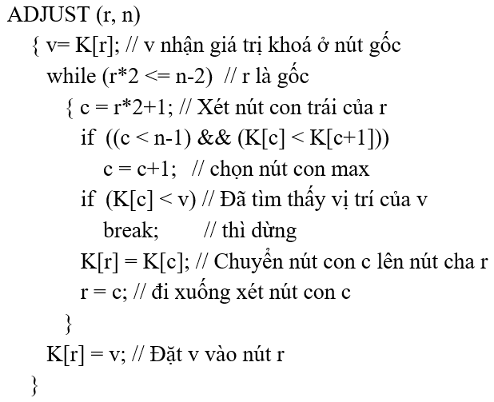


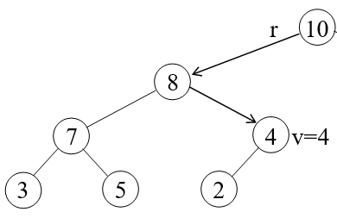

1. Giới thiệu phương pháp
1.2. Phép tạo đống
c
r
c
c
r
c
Gốc có chỉ số lớn nhất là r = (n-2)/2

Slide 34
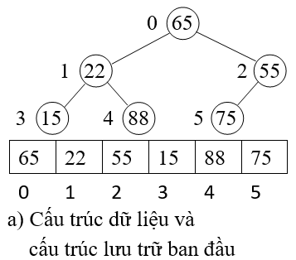
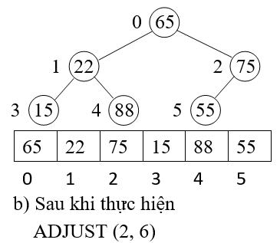
1. Giới thiệu phương pháp
1.2. Phép tạo đống
Với giải thuật ADJUST này, việc tạo thành đống cho một cây nhị phân hoàn chỉnh có n nút sẽ được thực hiện bởi:
For (i = (n-2)/2; i<=0; i--)
ADJUST (i, n)
Ví dụ: Các hình ảnh sau đây minh hoạ diễn biến của cây trong quá trình tạo thành đống:

Slide 35
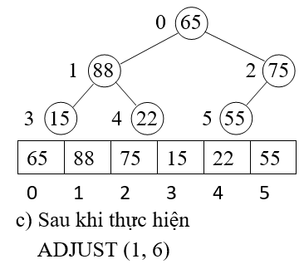
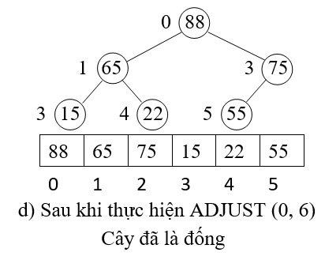
1. Giới thiệu phương pháp
1.2. Phép tạo đống
Với giải thuật ADJUST này, việc tạo thành đống cho một cây nhị phân hoàn chỉnh có n nút sẽ được thực hiện bởi:
For (i = (n-2)/2; i<=0; i--)
ADJUST (i, n)
Ví dụ: Các hình ảnh sau đây minh hoạ diễn biến của cây trong quá trình tạo thành đống:

Slide 36
1. Giới thiệu phương pháp
1.3. Sắp xếp kiểu vun đống
Sắp xếp kiểu vun đống là một cải tiến của phương pháp sắp xếp kiểu lựa chọn.
Để chọn ra số lớn nhất, ở đây người ta đã dựa vào cấu trúc đống rồi đổi chỗ nó với khoá đang ở cuối dãy hay “đáy đống”, và sau phép đổi chỗ này một khoá trong dãy đã vào đúng vị trí của nó trong sắp xếp, và và sau phép đổi chỗ này một khoá trong dãy đã vào đúng vị trí của nó trong sắp xếp.
Nếu không kể tới khoá này thì phần còn lại của dãy khoá ứng với một cây nhị phân hoàn chỉnh, với số lượng khoá nhỏ hơn 1, sẽ không còn là đống nữa, ta lại gặp bài toán tạo đống mới cho cây này (ta sẽ gọi là “vun đống”) và lại thực hiện tiếp phép đổi chỗ giữa khoá ở đỉnh đống và khoá ở đáy đống tương tự như đã làm … . Cho tới khi cây chỉ còn là 1 nút thì các khoá đã được sắp xếp vào đúng vị trí của nó trong sắp xếp.

Slide 37
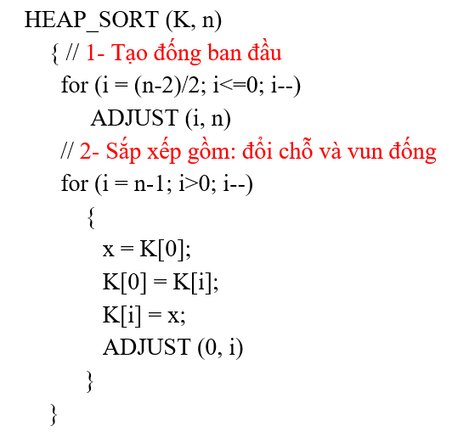
1. Giới thiệu phương pháp
1.3. Sắp xếp kiểu vun đống
Như vậy sắp xếp kiểu vun đống bao gồm 2 giai đoạn:
1- Giai đoạn tạo đống ban đầu.
2- Giai đoạn sắp xếp, bao gồm 2 bước:
- Đổi chỗ
- Vun đống
được thực hiện (n-1) lần.
Hàm sắp xếp được viết như sau:

Slide 38
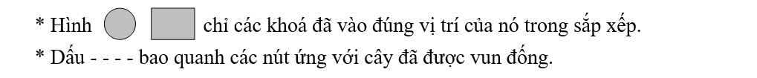
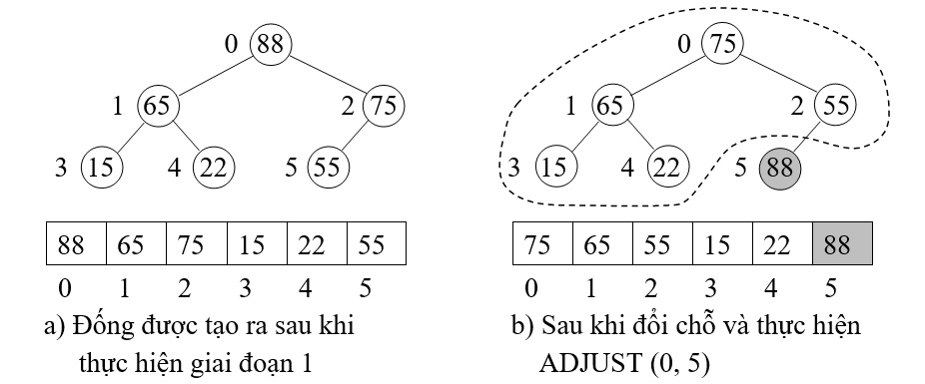
1. Giới thiệu phương pháp
1.3. Sắp xếp kiểu vun đống
Ví dụ: Các hình ảnh sau đây minh hoạ giai đoạn sắp xếp đối với một đống.

Slide 39
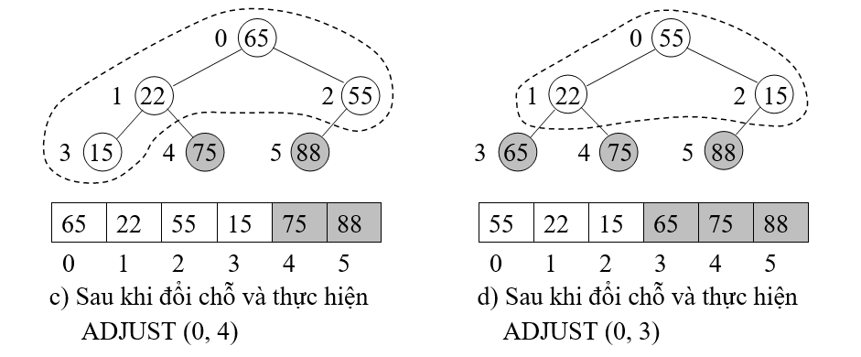
1. Giới thiệu phương pháp
1.3. Sắp xếp kiểu vun đống
Ví dụ: Các hình ảnh sau đây minh hoạ giai đoạn sắp xếp đối với một đống.

Slide 40
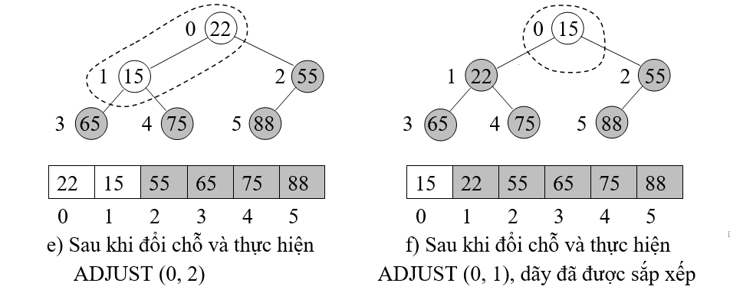
1. Giới thiệu phương pháp
1.3. Sắp xếp kiểu vun đống
Ví dụ: Các hình ảnh sau đây minh hoạ giai đoạn sắp xếp đối với một đống.
Chú ý: Khi thi cuối kỳ thì chỉ cần viết phần cây có cả đường nét đứt (không cần viết phần mảng và chú thích). Còn kiểm tra giữa kỳ chỉ bỏ phần chú thích và đánh chỉ số.

Slide 41
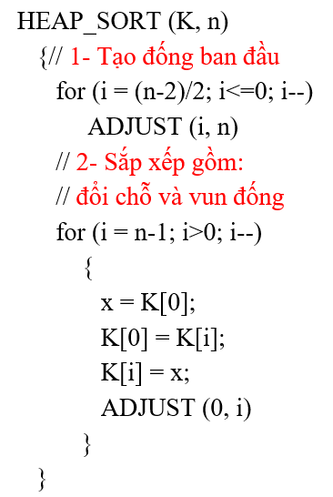

2. Nhận xét và đánh giá
Đối với HEAP-SORT, người ta cũng chứng minh được thời gian thực hiện trung bình:
T_{tb}(n) = O(nlog₂n)
Ở đây ta chú ý tới việc đánh giá thời gian thực hiện trong trường hợp xấu nhất:
Có thể thấy rằng ở giai đoạn 1 (tạo đống ban đầu) có n/2 lần gọi thực hiện ADJUST (i, n).
Còn ở giai đoạn 2 (sắp xếp) thì phải gọi thực hiện ADJUST (0, i) (n-1) lần.
Như vậy có thể coi như phải gọi khoảng lần thực hiện hàm ADJUST.

Slide 42
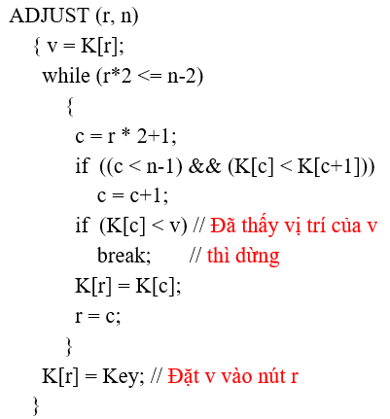

2. Nhận xét và đánh giá
Vì cây được xét là một cây nhị phân hoàn chỉnh có n nút, nên chiều cao của nó là: h ≈ Log₂(n + 1)
Số lượng so sánh giá trị khoá khi thực hiện hàm ADJUST, cùng lắm cũng chỉ bằng chiều cao của cây.
Cho nên, có thể nói rằng: cùng lắm thì số lượng phép so sánh cũng chỉ xấp xỉ:
Do vậy T_{xấu}(n) = O(nLog₂n)
Đây chính là ưu điểm của HEAP-SORT so với QUICK-SORT.

Slide 43
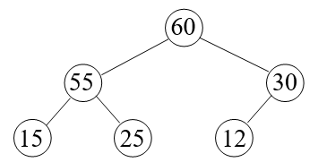
IV. SẮP XẾP KIỂU VUN ĐỐNG (HEAP SORT)
Bài tập: Minh hoạ diễn biến từng bước khi áp dụng giải thuật sắp xếp vun đống (Heap Sort) đối với đống là cây nhị phân như hình vẽ:

Slide 44
V. SẮP XẾP KIỂU HÒA NHẬP (MERGE SORT)
Trong khoa học máy tính, Merge sort là một thuật toán sắp xếp hiệu quả.
Merge sort là một thuật toán chia để trị được John von Neumann phát minh vào năm 1945. Một mô tả và phân tích chi tiết về thuật toán này đã được Goldstine và von Neumann đưa ra năm 1948.
John von Neumann (28 tháng 12 năm 1903 – 8 tháng 2 năm 1957) là một nhà toán học người Mỹ gốc Hungary và là một nhà bác học thông thạo nhiều lĩnh vực.
Khái niệm: Mạch (run) là một mảng con đã có thứ tự sắp xếp. Độ dài (kích thước) mạch là số phần tử của mạch.
Ví dụ, với mảng : 30 20 5 10 15 35 25 16
Mạch có độ dài L=4

Slide 45
V. SẮP XẾP KIỂU HÒA NHẬP (MERGE SORT)
1. Phép hoà nhập hai đường
Hoà nhập hai đường là phép hợp nhất hai dãy khoá đã được sắp xếp để ghép lại thành một dãy khoá có kích thước bằng tổng kích thước của hai dãy khoá ban đầu, và dãy khoá tạo thành cũng có thứ tự sắp xếp.
Nguyên tắc thực hiện nó khá đơn giản: so sánh hai khoá nhỏ nhất (hoặc lớn nhất) của hai dãy con, chọn khoá nhỏ hơn (hoặc lớn hơn) để đưa ra miền sắp xếp (một miền nhớ phụ có kích thước bằng tổng kích thước của hai dãy con) và đặt nó vào vị trí thích hợp. Khoá được chọn từ đấy bị loại ra khỏi dãy chứa nó.
Quá trình như vậy cứ tiếp tục cho tới khi một trong hai dãy đã cạn. Lúc đó chỉ cần chuyển toàn bộ phần cuối của dãy còn lại ra miền sắp xếp là xong.

Slide 46
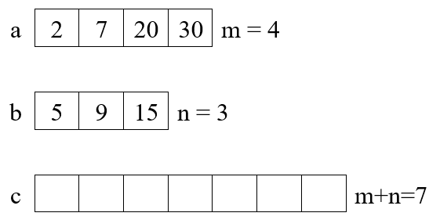
V. SẮP XẾP KIỂU HÒA NHẬP (MERGE SORT)
1. Phép hoà nhập hai đường
Ví dụ: với hai dãy khóa đã được sắp xếp tăng dần được đặt trong mảng a và b. Cần hòa nhập các khóa ở mảng a và b, đưa vào mảng c sao cho vẫn theo chiều tăng dần.
i
i
i
i
i
j
j
j
j
t
t
t
t
t
t
t
t
2
5
7
9
15
20
30

Slide 47
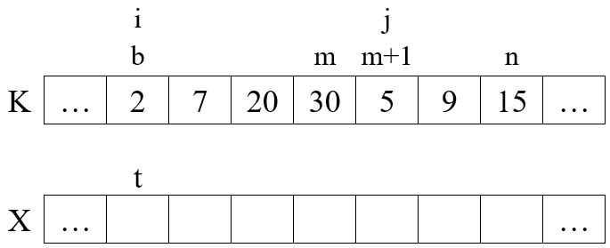
V. SẮP XẾP KIỂU HÒA NHẬP (MERGE SORT)
1. Phép hoà nhập hai đường
Để tiện cho việc xây dựng các giải thuật tiếp theo ta sẽ giả thiết phép hoà nhập hai đường được thực hiện đối với hai mảng con (đã được sắp xếp) là hai phân đoạn kế tiếp của một mảng lớn.
Mảng con 1
Mảng con 2
Điều đó có nghĩa là hợp nhất hai mảng con (K_{b}, …, K_{m}) và (K_{m+1}, ..., K_{n}) của một mảng lớn K thành một mảng mới X gồm các phần tử (X_{b},…, X_{n}) được sắp xếp.

Slide 48
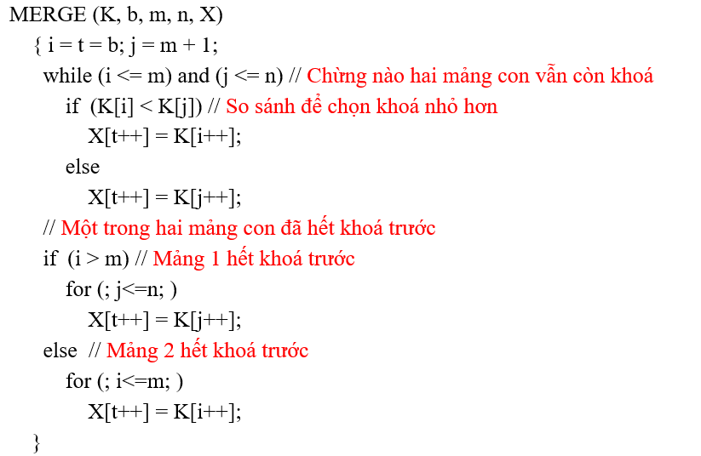

V. SẮP XẾP KIỂU HÒA NHẬP (MERGE SORT)
1. Phép hoà nhập hai đường
Mảng con 1
Mảng con 2

Slide 49
V. SẮP XẾP KIỂU HÒA NHẬP (MERGE SORT)
2. Sắp xếp kiểu hoà nhập hai đường trực tiếp
Từ phép hoà nhập hai đường người ta đã triển khai thành một số phương pháp sắp xếp mới.
Ta hãy xuất phát từ một nhận xét như sau: mỗi khoá có thể coi là một mạch có độ dài (kích thước) bằng 1 và đã được sắp xếp.
Nếu hoà nhập hai mạch như vậy ta sẽ được một mạch mới, có độ dài bằng 2. Lại hoà nhập hai mạch có độ dài 2, ta được một mạch có độ dài 4, và cứ như thế, cuối cùng ta sẽ được một mạch có độ dài n, tức là mảng đã được sắp xếp hoàn toàn.

Slide 50

V. SẮP XẾP KIỂU HÒA NHẬP (MERGE SORT)
2. Sắp xếp kiểu hoà nhập hai đường trực tiếp
Từ đây ta thấy, để hoàn thiện trình bày giải thuật bằng ngôn ngữ tựa C thì cần phải viết thêm hai hàm sau:
Ví dụ:
L=1
50
10
15
40
60
5
20
25
35
4
30
L=2
10 50
15 40
5 60
20 25
4 35
30
- Hàm MPASS sẽ liên tiếp gọi hàm MERGE để hòa nhập các cặp mạch có độ dài L dọc theo độ dài của mảng.
L=4
10 15 40 50
5 20 25 60
4 30 35
L=8
5 10 15 20 25 40 50 60
4 30 35
Dừng
4 5 10 15 20 25 30 35 40 50 60
- Hàm STRAIGHT_MSORT sẽ liên tiếp tăng gấp đôi độ dài mạch từ L=1 cho đến khi L>= n thì dừng. Ứng với mỗi giá trị của độ dài mạch L sẽ gọi hàm MPASS.

Slide 51
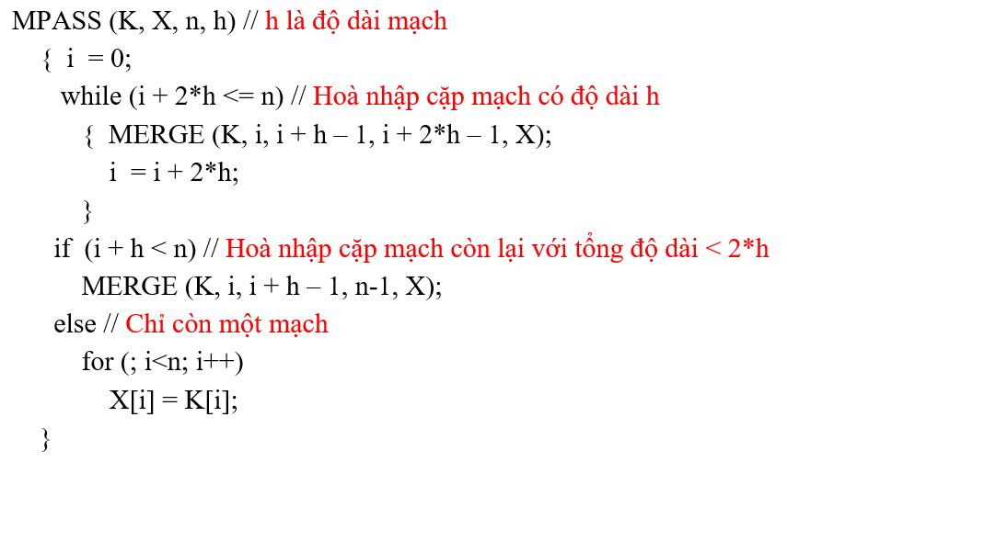
V. SẮP XẾP KIỂU HÒA NHẬP (MERGE SORT)
4 11
2 11
2. Sắp xếp kiểu hoà nhập hai đường trực tiếp
2 11
4 11
0 1 2 3 4 5 6 7 8 9 10
i
i
i
h =2
K:
10 50
15 40
5 60
20 25
4 35
30
i
i
h =4
K:
10 15 40 50
X:
5 20 25 60
4 30 35
X:
5 10 15 20 25 40 50 60
4 30 35

Slide 52
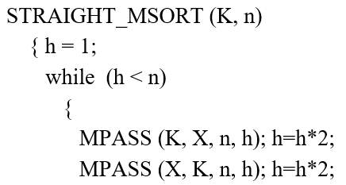
V. SẮP XẾP KIỂU HÒA NHẬP (MERGE SORT)
2. Phân tích đánh giá
2. Sắp xếp kiểu hoà nhập hai đường trực tiếp
Có thể thấy trong phương pháp sắp xếp kiểu hoà nhập số lượng phép chuyển chỗ thường vượt số lượng các phép so sánh, nên ta chọn phép toán tích cực là phép chuyển chỗ để làm căn cứ đánh giá thời gian thực hiện giải thuật.
Ta thấy ở mỗi lượt sắp xếp (gọi hàm MPASS) thì toàn bộ các khoá đều được chuyển chỗ sang mảng mới (từ K sang X hoặc từ X sang K), như vậy chi phí thời gian cho một lượt có cấp O(n).
Tiếp theo chỉ cần tính số lượt gọi MPASS trong giải thuật STRAIGHT_MSORT, ta thấy: ở lượt gọi 1 kích thước của mạch là 1= 2⁰, ở lượt gọi i kích thước mạch là 2^{i-1}.
Dễ nhận thấy, lượt gọi k là cuối cùng khi kích thước mạch là 2^{k} ≤ n ≤ 2^{k+1}, tức là k ≈ log₂n. Do vậy, trong mọi trường hợp, sắp xếp kiểu hoà nhập hai đường trực tiếp có cấp thời gian thực hiện là O(nlog₂n).

Slide 53
VI. NHỮNG NHẬN XÉT CUỐI CÙNG
Qua những giải thuật nêu trên ta đã thấy rõ: cùng một mục đích sắp xếp như nhau mà có rất nhiều phương pháp và kỹ thuật giải quyết khác nhau.
Cấu trúc dữ liệu được lựa chọn để hình dung đối tượng của sắp xếp đã ảnh hưởng rất sát tới giải thuật xử lý.
Các phương pháp sắp xếp đơn giản đã thể hiện ba kỹ thuật cơ sở của sắp xếp (dựa vào phép so sánh giá trị khoá), cấp độ lớn của thời gian thực hiện chung là O(n²), vì vậy chỉ nên sử dụng chúng khi n nhỏ.

Slide 54
VI. NHỮNG NHẬN XÉT CUỐI CÙNG
Các giải thuật cải tiến như QUICK_SORT, HEAP_SORT đã đạt được hiệu quả cao (có cấp độ lớn của thời gian thực hiện là O(nlog₂n), nên thường được sử dụng khi n lớn.
MERGE_SORT cũng không kém hiệu lực về thời gian thực hiện nhưng về không gian thì đòi hỏi của nó không thích nghi với sắp xếp trong.
Nếu bảng cần sắp xếp vốn có khuynh hướng hầu như “đã được sắp sẵn” thì QUICK_SORT lại không nên dùng.
Nhưng nếu ban đầu bảng có khuynh hướng ít nhiều có thứ tự ngược với thứ tự sắp xếp thì HEAP_SORT lại tỏ ra thuận lợi.
Việc khẳng định một kỹ thuật sắp xếp nào vừa nói trên luôn luôn tốt hơn mọi kỹ thuật khác là một điều không nên.
Việc chọn một phương pháp sắp xếp thích hợp thường tuỳ thuộc vào từng yêu cầu, từng điều kiện cụ thể.

